Slide 1
АНО поддержки и развития молодежи
Министерство по молодежной политике
Запорожской области
«Юг молодой»

Slide 2
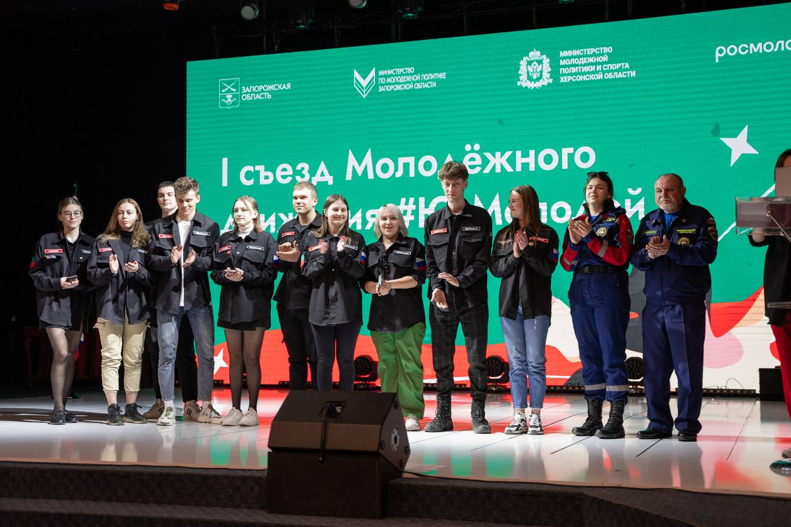
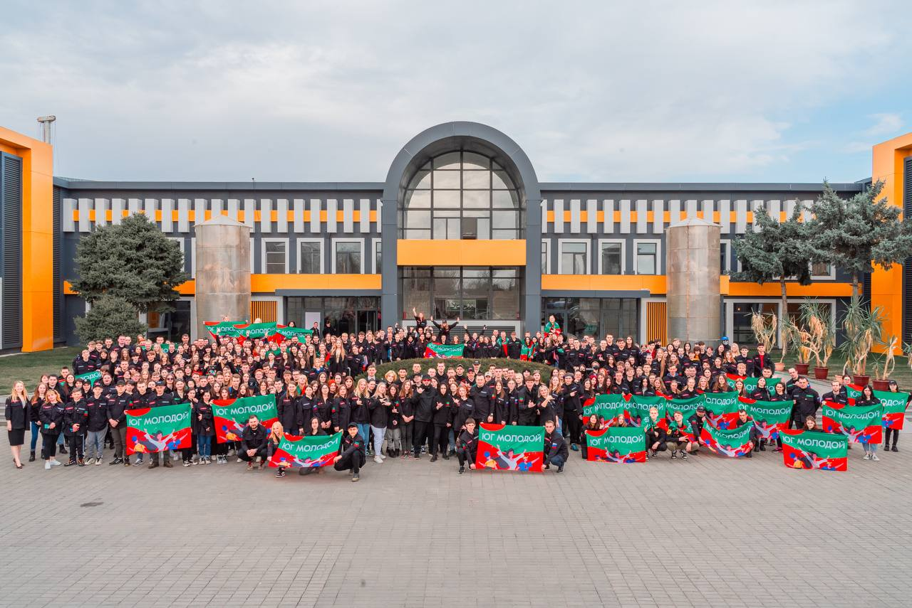
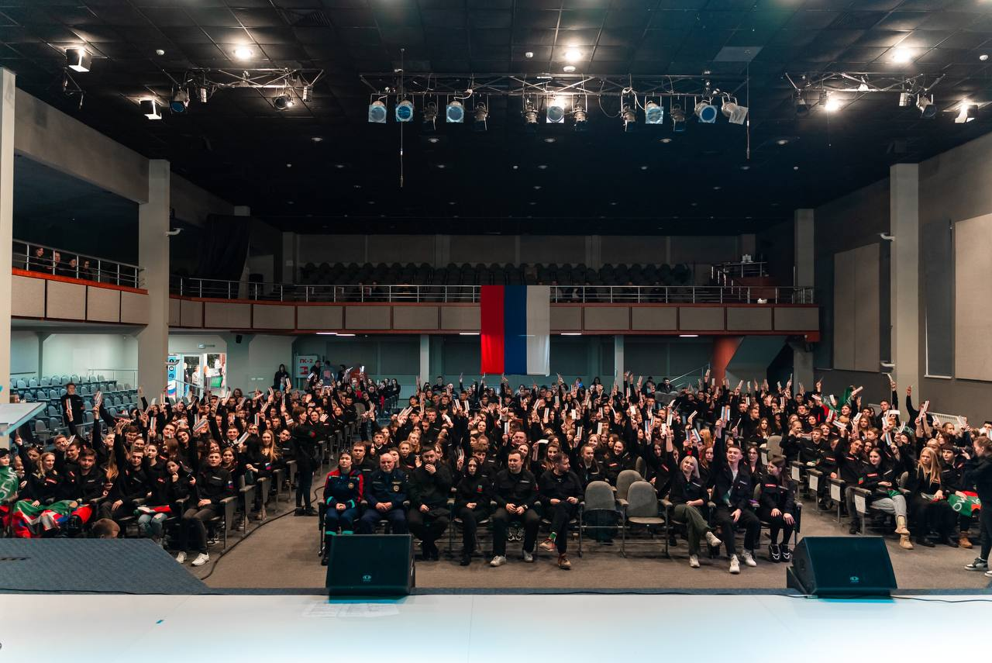
#ЮгМолодой
23 местных отделений на территории Запорожской и Херсонской области
25 июля 2022 года открытие движения
Радио «Юг Молодой»
400 активистов
21 марта 2023 года прошел 1 съезд организации
16 организаций входят в Совет
Всероссийский форум «Юг Молодой»
Журнал «Юг Молодой»

Slide 3
АНО поддержки и развития молодежи #ЮгМолодой:
принимает участие во
всероссийских проектах, премиях, конкурсах
помогает людям и животным
ездит на гуманитарные миссии
ездит на форумы, марафоны
развивается в разных направлениях
пишет акции и проекты, после чего воплощает их в жизнь
организовывает мероприятия,
флэш-мобы, фотовыставки и принимает в них активное участие
помнит подвиги нашей земли и
посещает памятные места
сотрудничает с всероссийскими организациями
прокачивает свой потенциал
у лучших экспертов и спикеров страны

Slide 4
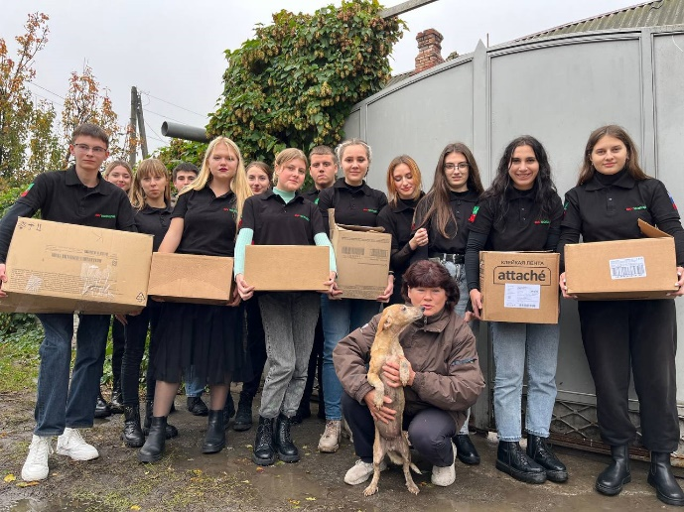
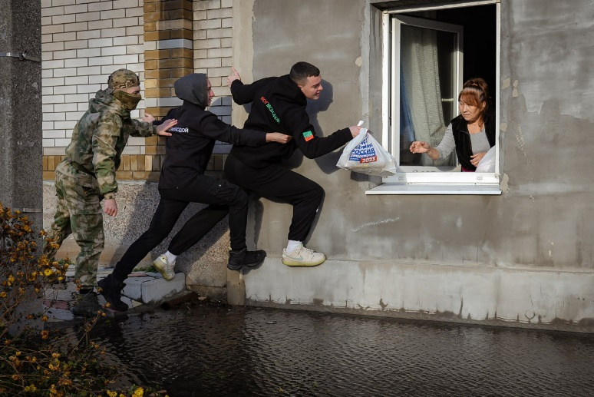
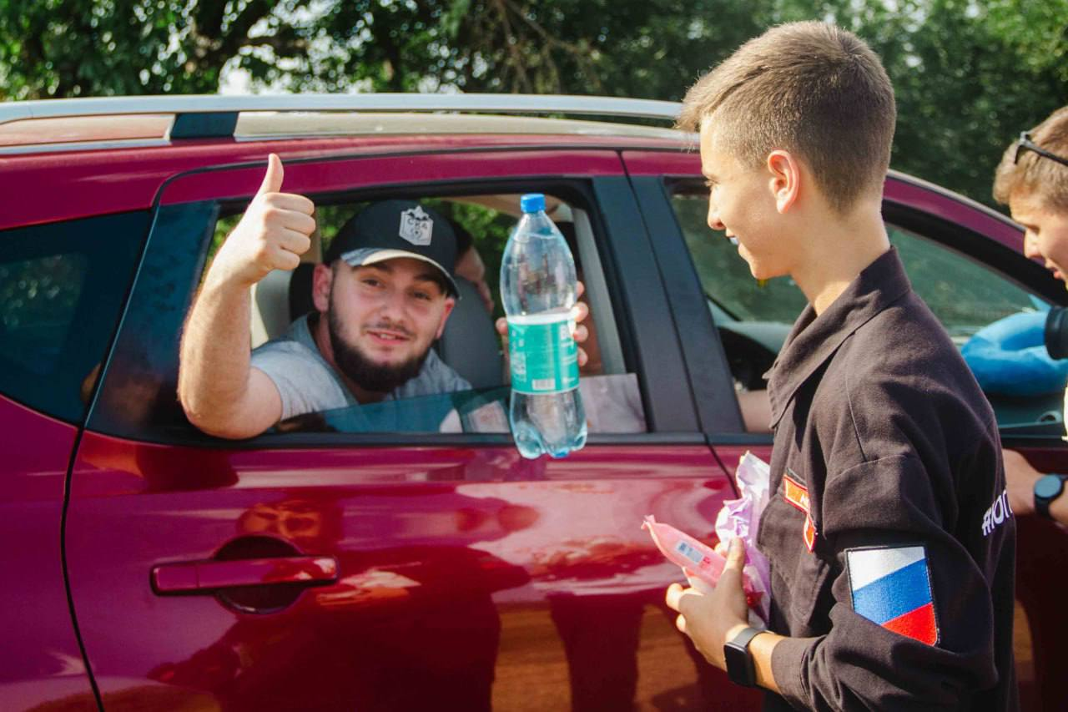
АНО поддержки и развития молодежи «Юг Молодой»…
Проводит гуманитарные акции

Slide 5
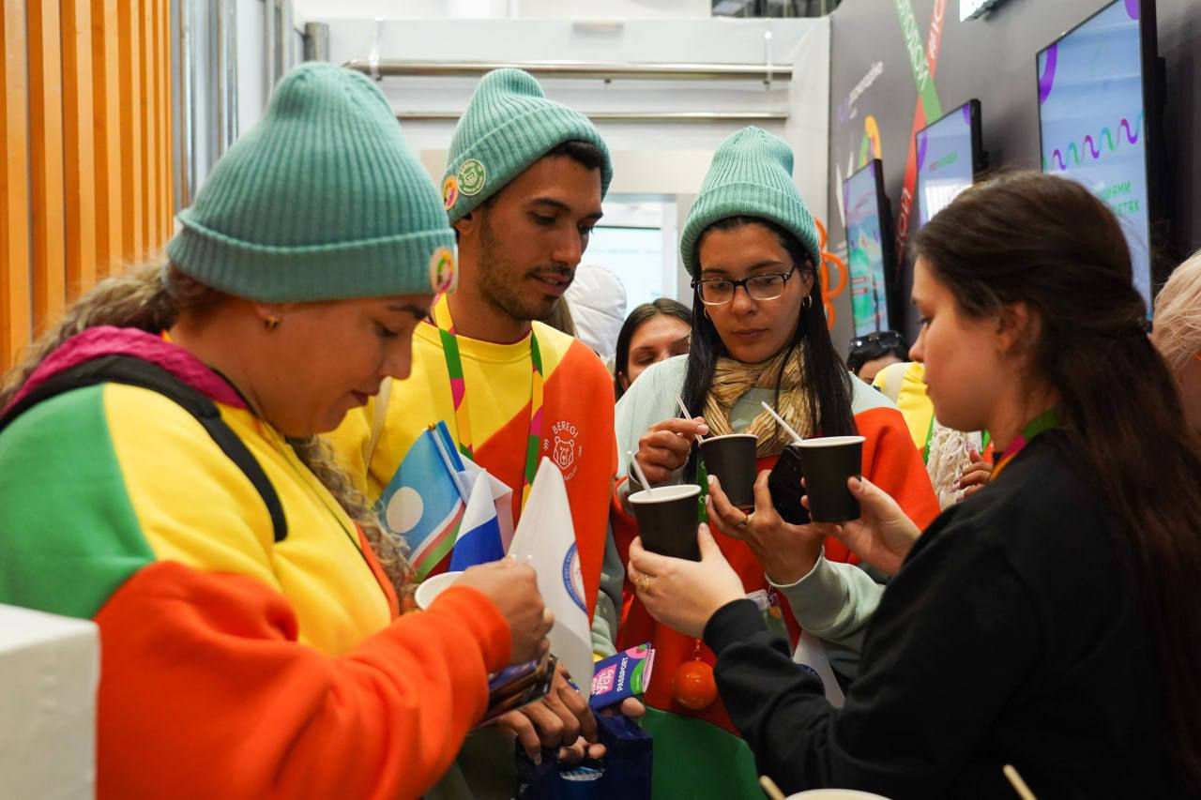
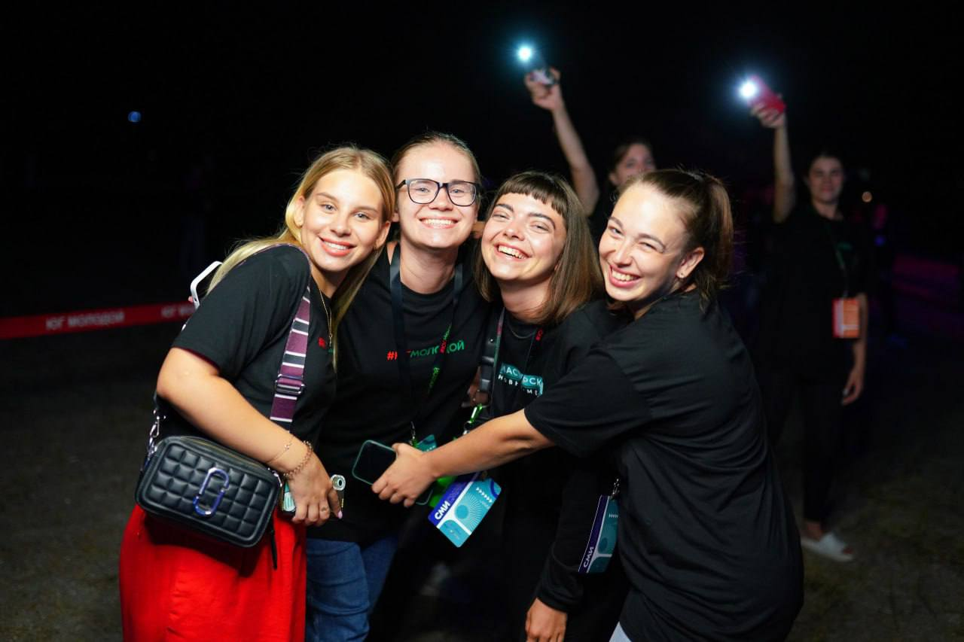
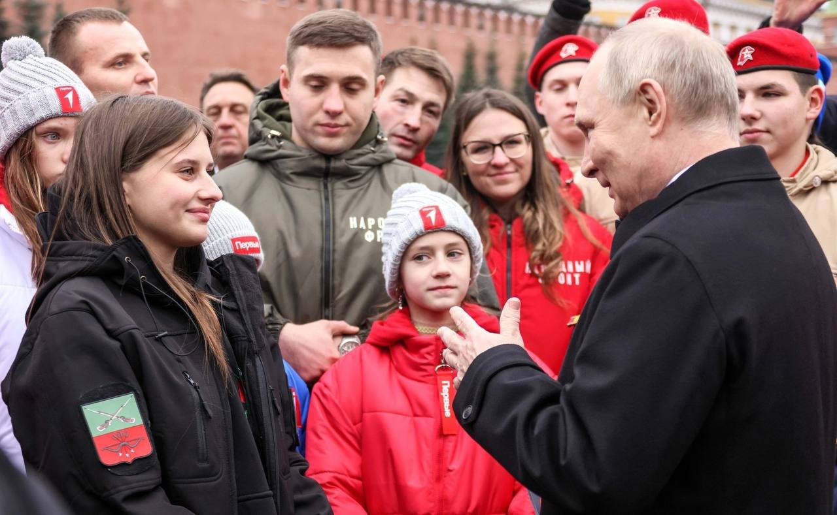
Посещает всероссийские
Форумы
Всемирный Фестиваль Молодежи
Встреча с Владимиром Владимировичем Путиным
Форум «Юг Молодой»

Slide 6
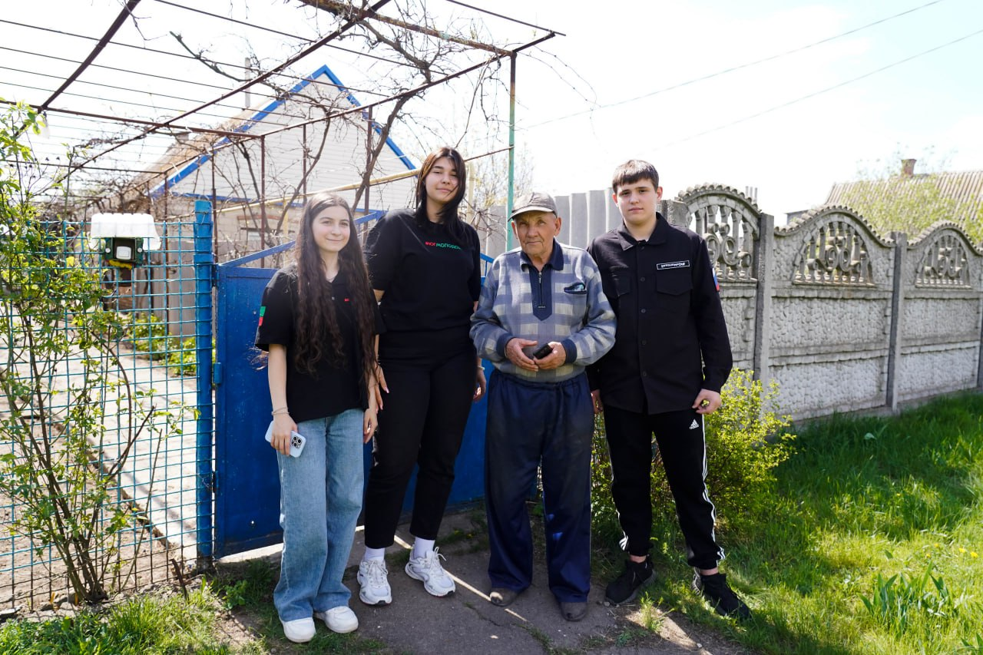
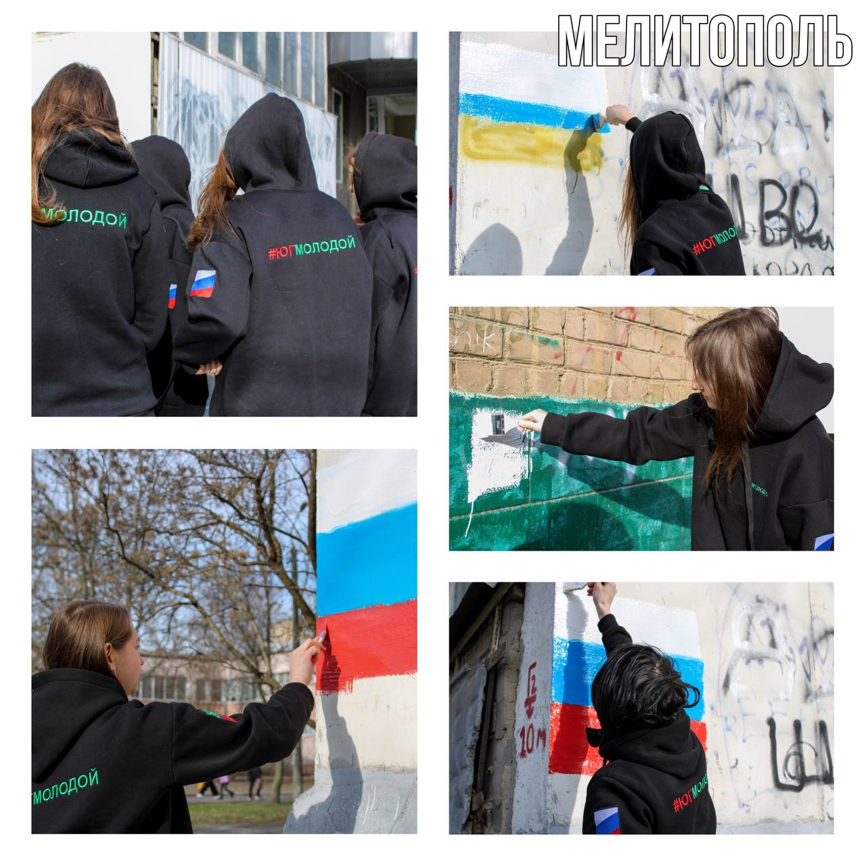
Придумывает и запускает акции, проекты
Акция « Мы помним»
Акция «Раскрась будущее»

Slide 7
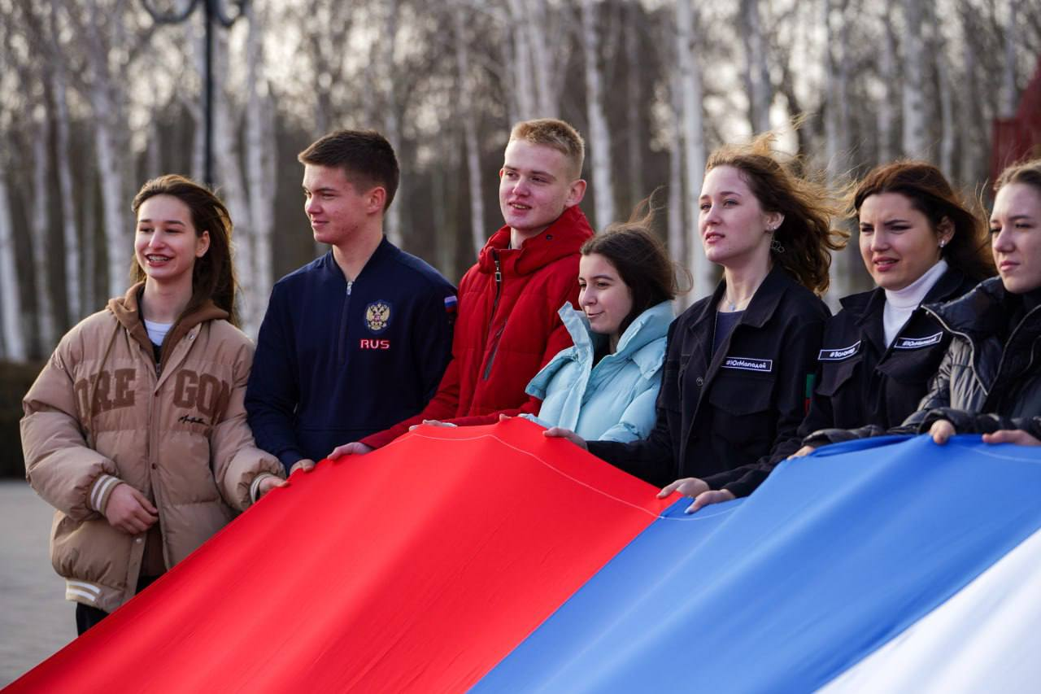
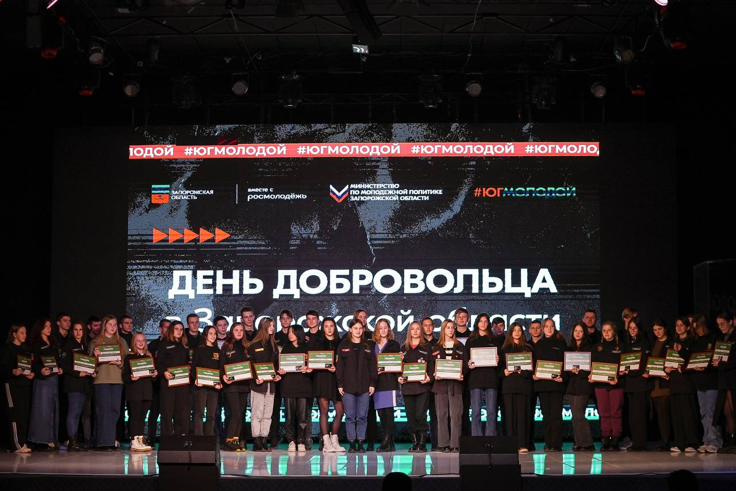
Организовывает мероприятия и принимает в них активное участие
День государственного флага
Российской Федерации
День добровольца

Slide 8
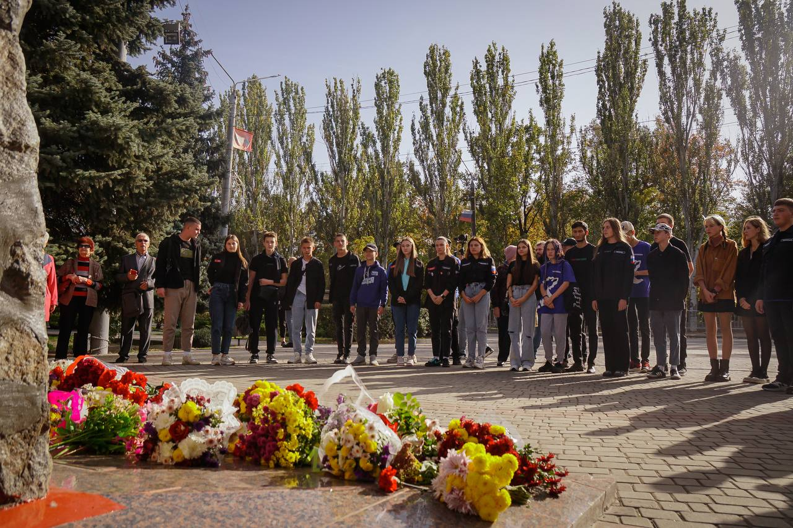
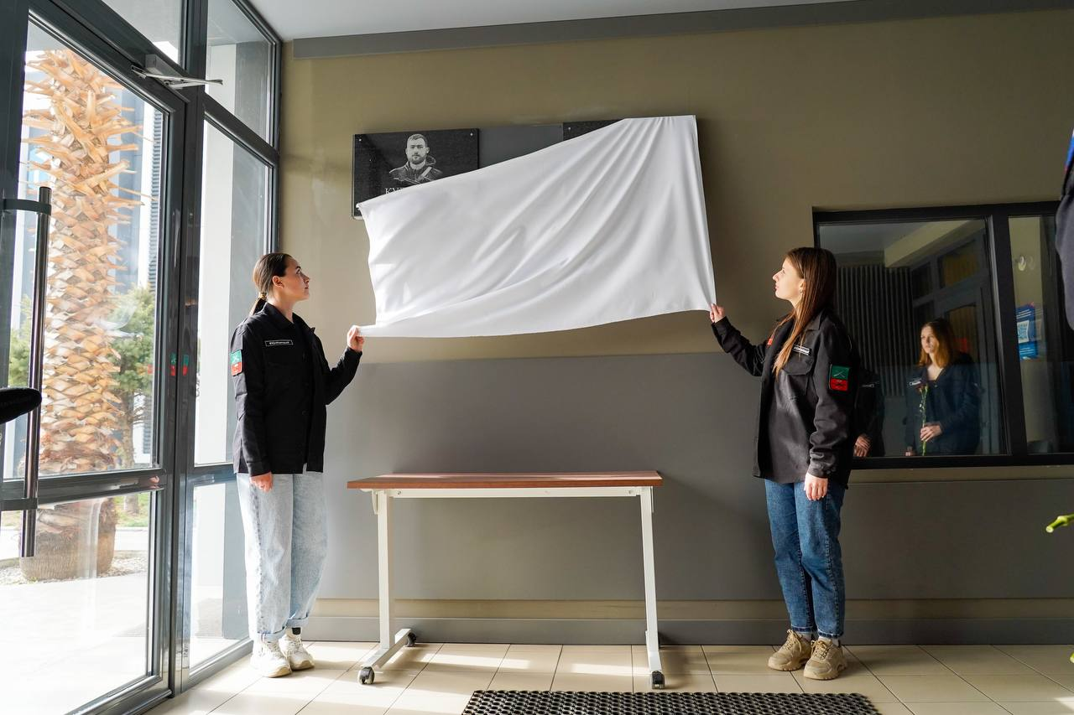
Помнит подвиги нашей земли и посещает памятные места
Открытие памятной доски
посвященной
Владлену Татарскому
День освобождения Мелитополя

Slide 9
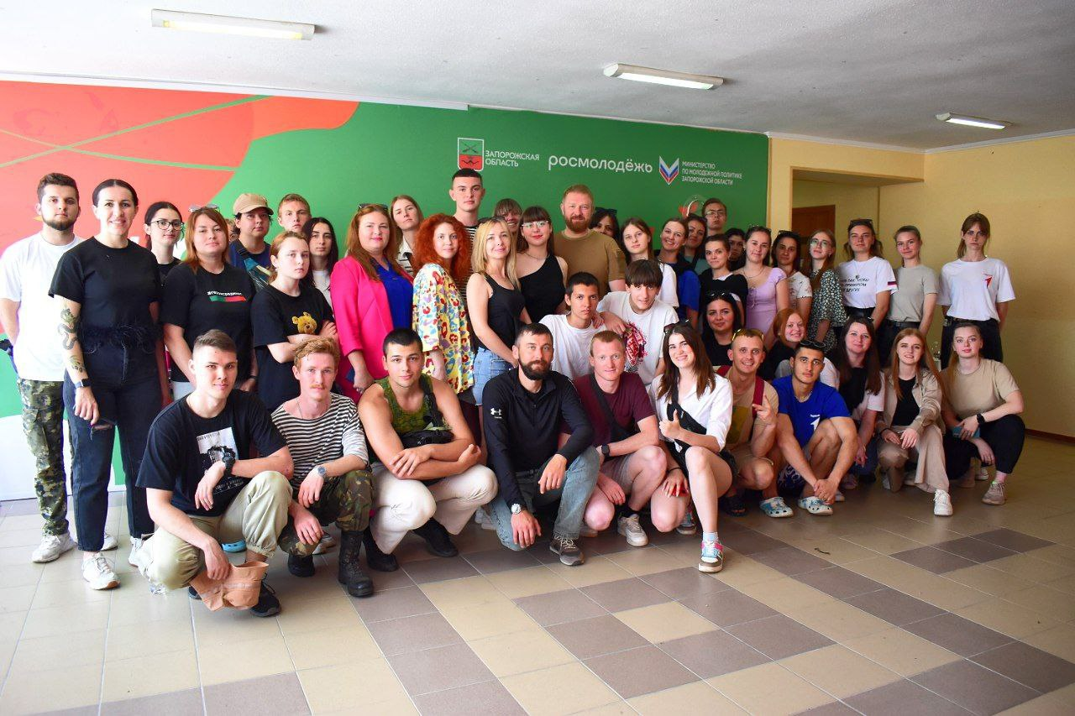
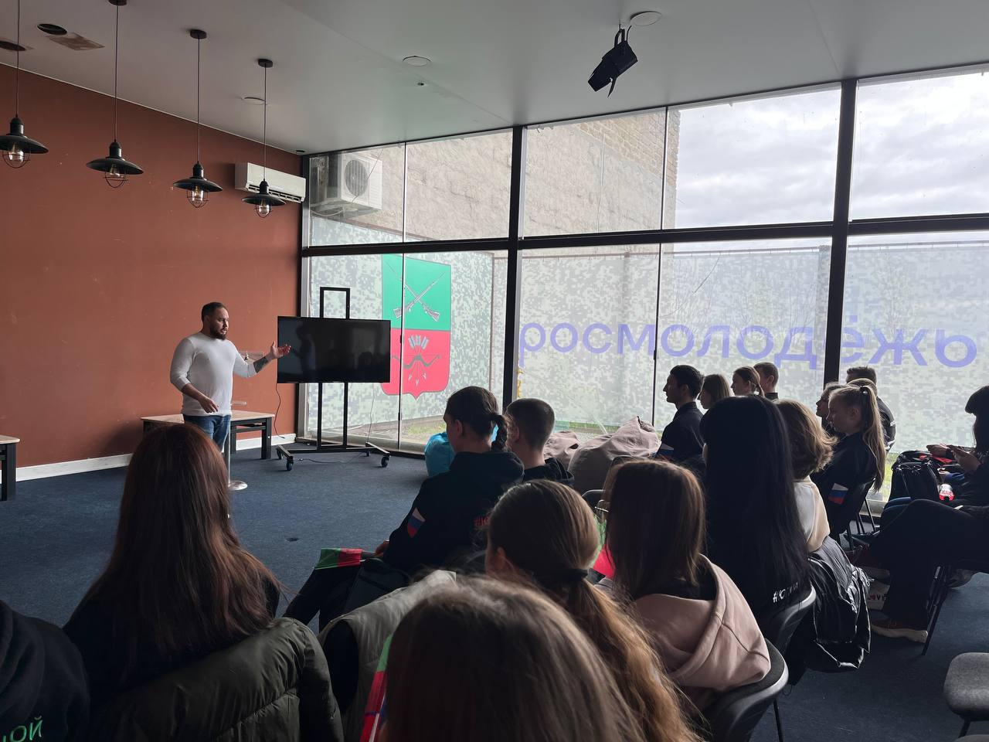
Прокачивает свой потенциал у лучших экспертов и спикеров страны
Встреча с Вадимом Кульковым – вице-президент Клуба молодых предпринимателей Росмолодежи.бизнес города Краснодар.
В рамках проекта «Поколение юга» встреча с Александром Малькевичем

Slide 10
Вступив в #ЮгМолодой вы сможете:
принять участие в конкурсах, проектах, акциях
побывать во многих уголках Российской Федерации
пополнить свой багаж знаний
расширить свой кругозор
построить своё счастливое будущее
раскрыть свой потенциал
помочь людям и животным
принять активное участие в развитии города и страны
познакомиться с новыми людьми

Slide 11
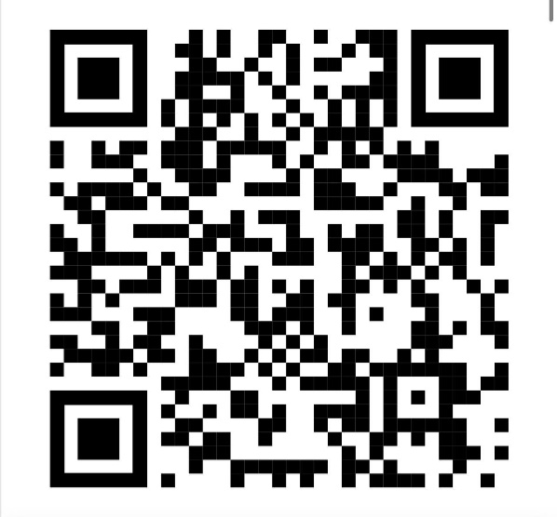
Контактные данные:
Telegram канал
«Юг Молодой»
Telegram канал руководителя
«ЮгМолодой»
Форма для вступления

Slide 12
Спасибо за внимание!
Будем рады видеть Вас в
АНО поддержки и развития молодежи
«Юг Молодой»

